Slide 1

ProSAVANA estágio actual e perspectivas
Maputo, 19 de Abril de 2016

Slide 2
Estrutura de Apresentação
I. Contextualização
II. Visão, Missão, Objectivos e Fases do ProSAVANA
III. Relevância do ProSAVANA no contexto actual do sector agrário
IV. Os actores do ProSAVANA
V. Desafios
2

Slide 3
I. ProSAVANA: Contextualização
ProSAVANA é um Programa do Governo de Moçambique, implementado pelo Ministério da Agricultura e Segurança Alimentar (MASA), com o apoio dos Governos do Japão e do Brasil, através de investimentos em:
  Tecnologia,
  Inovação;
  Infraestruturas.
3

Slide 4
I. ProSAVANA: Contextualização (Cont.)
Operacionaliza o Plano Esratégico para o Desenvolvimento do Sector Agrário (PEDSA – 2011/2020), assente em 4 Pilares:
  Produção e Produtividade
  Acesso aos Mercados
  Uso Sustentável dos Recursos Naturais
  Desenvolvimento Institucional
Seis Corredores de Desenvolvimento Agrário: Maputo, Limpopo, Beira, Vale do Zambeze, Nacala e Pemba-Lichinga.
4

Slide 5
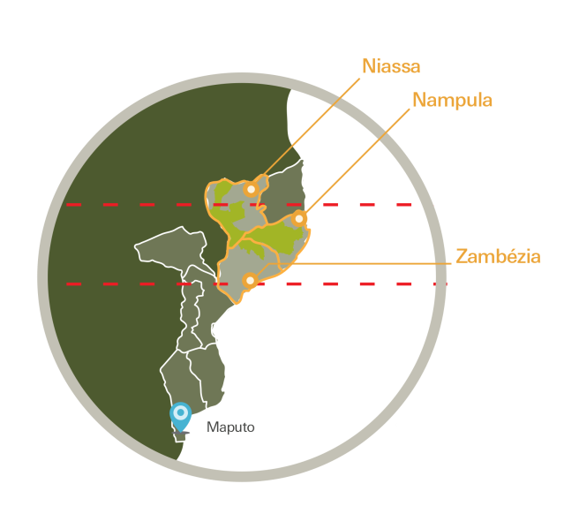
I. Contextualização (cont):
Área de Estudo ProSAVANA
Abrange os paralelos 13ºS a 17ºS, e incluí as províncias de Cabo Delgado, Nampula, Niassa, Zambézia e Tete.
5

Slide 6

II. Visão, Missão, Objectivos e Fases do ProSAVANA
6

Slide 7
II. Visão e Missões do ProSAVANA
Visão: Melhorar as condições de vida da população do Corredor de Nacala
Missão 1: Melhorar e modernizar a agricultura com vista ao aumento da produtividade e produção e diversificação da produção agrária
Missão 2: Gerar emprego através de investimentos agrários e do desenvolvimento de cadeias de valor
FORTALECIMENTO DA
AGRICULTURA FAMILIAR
APOIO DO GOVERNO
APOIO DO SECTOR PRIVADO
APOIO DOS PARC.
DE DESENV.
7

Slide 8
  II.1. Objectivo do ProSAVANA
  Criar novos modelos de desenvolvimento agrário, tendo em conta os aspectos ambientais, socio-económicos e culturais, visando o desenvolvimento agrário local e regional orientado para o mercado e com vantagens competitivas.
8

Slide 9
II.2. Componentes
ProSAVANA – PI (Projecto de Melhoria da Capacidade de Investigação e Transferência de Tecnologia);
ProSAVANA – PEM (Projecto de Extensão Agrária e Modelos de Desenvolvimento);
ProSAVANA – PD (Plano Director para o Desenvolvimento Agrário do Corredor de Nacala).
9

Slide 10
II.3 Fases do ProSAVANA
2010
2011
2012
2013
2014
2015
2016
2019
2009
===
===
2030
Projecto de Melhoria da Capacidade de Investigação e transferência de Tecnologia (PI)
Projecto de Extensão Agrária e Modelo de Desenvolvimento (PEM)
Plano Director para o Desenvolvimento Agrário (PD)
Estudos preparatórios para o Plano Director
10

Slide 11
III. Relevância do ProSAVANA no contexto actual do sector agrário
11

Slide 12
III. Alguns desafios do sector agrário a enfrentar
Alta densidade demográfica;
Alta taxa de crescimento da população;
Agricultura de subsistência;
Pouco acesso a tecnologias agrárias
Vias de acesso em condições deficitárias ou inexistente;
Dificuldades em acesso a insumos agrícolas;
Fraco acesso aos mercados;
Demanda local, regional e mundial por alimentos;
Desenvolvimento com enfoque na proteção e preservação ambiental;
Fraca capacidade do sector privado local;
Dificuldades em acesso a crédito;
Acesso e uso da terra.
12

Slide 13
IV. Os actores do ProSAVANA
13

Slide 14
IV. O Papel dos Actores-Chave
Actores-Chave | Papel
Produtores | Os produtores são os principais actores do desenvolvimento.
 | Produtores de Pequena Escala: Melhorar a agricultura como membro de uma organização de produtores
 | Produtores de Média Escala: Melhorar a agricultura como líderes da comunidade ou das organizações de produtores.
 | Produtores de Grande Escala: Aplicar esquemas de produção sob contrato envolvendo as comunidades.
Instituições Públicas | Criar condições favoráveis para que os produtores e o sector privado local realizem suas actividades de maneira efectiva e eficiente; Garantir o cumprimento da lei e a boa governança para evitar ameaças no desenvolvimento dos produtores locais.
14

Slide 15
IV.1. O Papel dos Actores-Chave (Cont.)
Actores- Chave | Papel
Sector Privado | Desenvolver acções que apoiem a implementação das atividades dos produtores
Sociedade Civil | Apoiar na elaboração de intervenções para impulsionar a agricultura familiar; atuar com parceiro na monitoria e avaliação do Plano Director, apoiar o processo de consulta às comunidades bem como na solução de eventuais conflitos.
Parceiros de desenvolvimento | Participar na implementação e co-financiamento do Plano Director.
15

Slide 16
IV.2. Articulação com as OSC Nacionais
Consultas e contactos na fase de formulação do Programa (2011 – 2012);
Encontros de partilha da informação e colecta de contribuições aos projectos (2012 – 2014);
Auscultações aos níveis distritais, provinciais e nacional (Maio – Junho 2015);
Estabelecimento do Mecanismo de Coordenação da Sociedade Civil para o ProSAVANA (Fev. 2016)
    Estabelecimento do Grupo Técnico para discussão, revisão e finalização do Plano Director (a partir de Mar. 2016).
16

Slide 17
V. Desafios
17

Slide 18
IV. Desafios
Ainda se regista certa resistência ao nível de Maputo;
Melhorar as relações com as OSC dos país parceiros (Japão e Brasil);
Melhoria da comunicação com as OSC Nacionais;
Apoio na facilitação da interação com as organizações que manifestam resistência ao Programa.
18

Slide 19
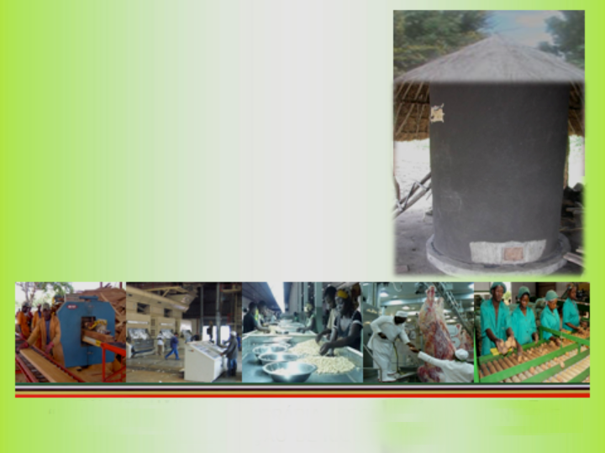
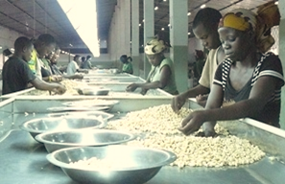
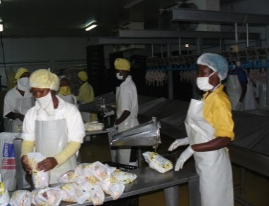
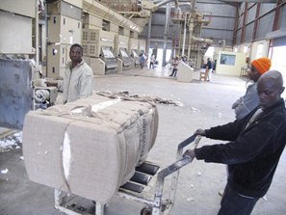
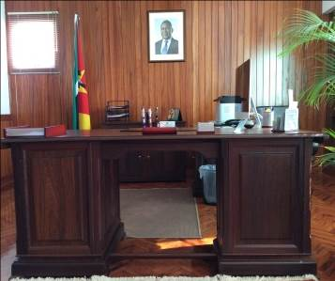
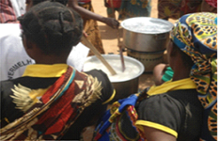
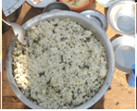
MUITO OBRIGADO
prosavana@prosavana.gov.mz
“PELA PRODUTIVIDADE AGRÁRIA, SEGURANÇA ALIMENTAR E GERAÇÃO DE RIQUEZA”

